Slide 1
第3章 16位/32位微处理器指令系统
指令的基本概念：
指令:要求计算机执行各种特定操作的命令。
指令系统：微机能够识别和执行的全部指令集合，不同的微处理器所对应的指令系统也不相同

Slide 2
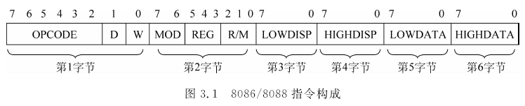
3.1指令的基本格式 3.1.1指令的构成
包括两部分：
操作码：表示操作性质或类型编码
操作数：操作对象
以8086/8088机器指令为例，一般来说，第一字节表示操作码，第二字节表示寻址方式，第三、四字节表示操作数在内存的位移量或者是立即数，第五、六字节表示立即数。

Slide 3
3.1.2 8086/8088的指令格式
基本格式：
[标号：]操作码助记符 目的操作数，源操作数[；注释]
标号：为该条指令所在内存单元的符号地址，后面要跟冒号。标号一般由字母开头，后跟字母、数字或特殊字符，不允许使用保留字。
操作码助记符：指示CPU执行什么样的操作。
操作数：分目的操作数和源操作数两种。目的操作数是指令结果存放的位置，源操作数是指令操作的对象。
注释：说明本条指令或一段程序的功能，使程序可读性强。汇编程序对其不进行处理。。
Lp: MOV AL，BL ；将BL寄存器中内容送入AL

Slide 4
3.2 8086/8088的寻址方式
一条汇编语言指令，需要关注两个问题：
该条指令将进行什么操作
操作的对象和操作后结果的存放位置
操作数的寻址方式就是指寻找操作数位置的方式。
八种寻址方式：
•立即寻址 •寄存器寻址 •直接寻址 •寄存器间接寻址
•基址寻址 •变址寻址 •基址变址寻址 •固定寻址

Slide 5
立即寻址
操作数包含在指令中，这种操作数称为立即数
可以是8位数值（00H～FFH）
也可以是16位数值（0000H～FFFFH），但规定立即数只能作为原操作数。
MOV AL，80H；将80H送入AL
MOV AX，306AH；将306AH送入AX
立即数寻址方式常用来给寄存器赋值。
操作数直接在指令中取得，不需要使用另外的总线周期，执行时间短、速度快。

Slide 6
寄存器寻址
操作数在CPU的内部寄存器中：
8位寄存器：AH、AL、BH、BL、CH、CL、DH、DL
16位寄存器：AX、BX、CX、DX、SI、DI、BP、SP
4个段寄存器：CS、DS、SS、ES
MOV AL，BL；将BL的内容传送到AL中
MOV BX，AX；将AX的内容传送到BX中
采用寄存器寻址的指令在执行时，操作数就在CPU中，不需要访问存储器来取得操作数，执行速度快。另外寄存器名比内存地址短，指令所占内存空间少。

Slide 7
直接寻址
有效地址EA (Effective Address)：操作数的偏移地址。
EA可通过不同的寻址方式来得到。直接寻址方式的有效地址在指令中直接给出。
默认的段基址在DS段寄存器，可使用段前缀改变。
用方括号包含有效地址，如：MOV AX，[1000H]。
如果有效地址是以符号地址形式提供，则可不加方括号。
MOV AX，BUFA；默认为DS数据段
MOV AX，ES:BUFA；加跨段前缀，BUFA变量在附加段中

Slide 8
例子
已知： (DS)=2000H ，(21000H)=12H， (21001H)=34H。
试给出指令 MOV AX，[1000H]执行后AX的内容。
数据段
段基址：2000H
有效地址：1000H
20000H
物理地址：21000H
21000H
12H
AX
21001H
34H
指令执行后，(AX)=3412H。
2FFFFH
存储器

Slide 9
寄存器间接寻址
有效地址存放在基址寄存器BX、BP或变址寄存器SI、DI中。
如用BX、SI或DI作为间址寄存器，则默认的段基址在DS段寄存器。
如用BP作为间址寄存器，则默认的段基址在SS段寄存器。
可使用段前缀改变。
MOV AX，[BX] ；若(DS)=2000H，(BX)=1000H ，则将数据段
21000H、21001H两个单元的内容送到AX中。
MOV CX，[BP] ；若 (SS)=4000H，(BP)=1000H ，则将堆栈段
41000H、41001H两个单元的内容送到CX中。
MOV AX，ES:[SI] ；若(ES)=3000H，(SI)=1000H ，则将附加段
31000H、31001H两个单元的内容送到AX中。

Slide 10
基址寻址和变址寻址
有效地址由基址寄存器（BX或BP）或变址寄存器（SI或DI）的内容与指令中指定的8位或16位位移量之和构成：
有效地址＝BX/BP/SI/DI ＋8/16位位移量
如果寄存器为BX或BP，则为基址寻址
如果寄存器为SI或DI，则为变址寻址
段基址对应BX/SI/DI寄存器默认是DS，对应BP寄存器默认是SS；可用段前缀改变。
MOV AX，[BP+3000H]
MOV AX，[SI+3000H]

Slide 11
例子
已知： (DS)=4000H ， (SI)=2000H， 内存单元(45000H)=34H， (45001H)=12H。
试给出指令 MOV AX，[SI+3000H]执行后AX的内容。
数据段
段基址：4000H
有效地址：5000H
40000H
物理地址：45000H
45000H
34H
AX
45001H
12H
指令执行后，(AX)=1234H。
4FFFFH
存储器

Slide 12
基址变址寻址
有效地址由基址寄存器（BX或BP）的内容加上变址寄存器（SI或DI）的内容构成：
有效地址＝BX/BP＋SI/DI ＋8/16位位移量
段基址对应BX寄存器默认是DS，对应BP寄存器默认是SS；可用段前缀改变。
该寻址方式适用于数组或表格存取。
MOV AX，8[BX+SI] ；默认操作数在数据段中
MOV BX，-6[BP+DI]；默认操作数在堆栈段中
MOV BX，ES:[BP+DI] ；操作数在附加段中

Slide 13
固定寻址
固定寻址又叫隐含寻址。
指令码中不包含指明操作数地址的部分，而其操作码本身隐含地指明了操作数地址。
如：十进制调整指令DAA，该指令的功能是对AL寄存器中的内容进行十进制调整，调整后的内容仍存放到AL中。
隐含寻址的指令，不需要计算EA，执行速度快，而且大多为单字节指令。

Slide 14
例题
有关寄存器和内存单元的内容如下：
DS=2000H，SS=1000H，BX=0BBH，BP=02H，SI=0100H，DI=0200H，（200BBH）=1AH， （200BCH）=23H,（201BBH）=34H，（201BCH）=89H,（200CCH）=68H，（200CDH）=3FH，（10202H）=78H，（10203H）=67H，（21200H）=2AH，（21201H）=4CH，（21202H）=0B7H,（201CCH）=56H,（201CDH）=5BH,试写出下表中源操作数的寻址方式和寄存器AX的内容。
MOV AX，1200H
MOV AX，BX
MOV AX，[1200H]
MOV AX，[BX]
MOV AX，[BX+11H]
MOV AX，[BX+SI]
MOV AX，[BX+SI+11H]
MOV AX，[BP+DI]
立即寻址 1200H
寄存器寻址 0BBH
直接寻址 4C2AH
寄存器间接寻址 231AH
基址寻址 3F68H
基址变址寻址 8934H
基址变址寻址 5B56H
基址变址寻址 6778H

Slide 15
3.3 指令系统 3.3.1数据传送类指令
数据传送是计算机中最基本、最重要的一种操作,传送指令也是最常使用的一类指令。
除标志寄存器传送指令外，均不影响标志位。
本小节内容：
通用数据传送指令
标志寄存器传送指令
目标地址传送指令
输入/输出指令

Slide 16
1.通用数据传送指令
包括：
MOV传送指令
XCHG交换指令
XLAT换码指令
堆栈操作指令

Slide 17
MOV传送指令
格式： MOV OPD，OPS
功能：在寄存器之间、寄存器与存储器之间进行数据传送，还可以将立即数送入寄存器或内存。MOV AL，BL；将寄存器BL的内容传送到寄存器AL中。
MOV [DI]， AX；将寄存器AX的内容传送到DI和DI+1所 指的内存字单元中。
MOV CX，[1000H]；将数据段中偏移地址1000H和1001H 单元的内容送CX中。
MOV BL，40；将立即数40传送到寄存器BL。

Slide 18
MOV传送指令
MOV指令使用时的注意点：
立即数、CS和IP不能作为目的操作数。
两个段寄存器之间不能相互传送数据。（AX)
两个存储单元之间不能直接传送。 （AX)
不能将立即数直接传送到段寄存器。 （AX)
两个操作数的类型和长度必须一致。
MOV BX,AL 类型不一致
MOV AL,256 长度不一致

Slide 19
XCHG(exchange)指令
格式：XCHG OPD，OPS
操作数的类型可以为字节或字。
交换只能在通用寄存器之间、通用寄存器与存储器之间进行。
XCHG AX，BX；AX和BX的内容互换
XCHG AX，[SI]；

Slide 20
XLAT(translate)码指令
格式： XLAT 或 XLAT 表首址
功能：使AL中的值变换为内存表格中的对应值。
它是一条隐含寻址方式的指令。
将数据段内有效地址为(BX)+(AL)的内存字节单元中数据送入AL。
该指令常用来查表，即将表头地址赋予BX，再将需求的表内位移地址赋予AL，最后运用XLAT指令即可以将该地址处的表值送到AL。

Slide 21
XLAT换码指令的功能图
数据段
BX
+
AL
BX+AL
表
AL
存储器

Slide 22
PUSH入栈指令与POP出栈指令
堆栈是一个“后进先出LIFO”（或“先进后出FILO”）的主存区域，位于堆栈段中；SS段寄存器记录其段基址。
栈顶：堆栈的存取操作都发生在栈顶，用SP指定。
堆栈的指令包括：
PUSH
POP

Slide 23
入栈指令PUSH
格式：PUSH OPS
功能：修改指针：(SP)-2→SP；将OPS指定的寄存器、段寄存器或存储器中的一个字数据压入堆栈的顶部。
PUSH指令在使用时应该注意：
源操作数只能是16位，而不能是8位的。
源操作数不能为立即数。

Slide 24
例：假设在指令执行前，(SP)=1000H；(AX)= 1234H。试分析PUSH AX指令的执行结果。
堆栈段
①
②
SP
0FFEH
34H
AX
0FFFH
12H
SP
1000H
存储器

Slide 25
出栈指令POP
格式：POP OPD
功能：将栈顶的一个字数据送至OPD指明的寄存器、段寄存器(CS除外)或存储器中；修改指针：(SP)+2→SP。
POP指令在使用时应该注意：
目的操作数只能是16位，而不能是8位的。
立即数、CS不能作为目的操作数。

Slide 26
例：假设在指令执行前，(SP)=0FFEH，(BX)=2004H，并且堆栈段栈顶(0FFEH)单元内存放34H，(0FFFH)单元内存放12H。试分析POP BX指令的执行结果。
堆栈段
SP
0FFEH
34H
①
BX
=1234H
0FFFH
12H
②
SP
1000H
存储器

Slide 27
标志寄存器传送指令
LAHF(load AH from flag)指令：将标志寄存器FR的低8位传送到AH中。
SAHF(save AH to flag)指令：将AH的内容送到标志寄存器FR的低8位。
PUSHF(push flag)指令：将16位标志寄存器FR内容进栈保存。
POPF(pop flag)指令：将当前栈顶两个字节内容弹出送到标志寄存器FR中。

Slide 28
目标地址传送指令
取偏移地址指令LEA(load effective address)
传送偏移地址及数据段首址指令LDS(load DS)
传送偏移地址及附加段首址指令LES(load ES)

Slide 29
取偏移地址指令LEA
格式：LEA OPD，OPS
功能：将源操作数的偏移地址送到目的操作数。
该指令不影响标志位，源操作数必须是存储器操作数，目的操作数必须是16位通用寄存器。
LEA SI，TABLE；TABLE为存储器操作数的符号地址
=MOV SI,OFFSET TABLE；OFFSET 取偏移地址运算符
LEA AX，[SI]；该指令等效于MOV AX，SI指令，与MOV AX，[SI] 指令的效果不同，注意区别

Slide 30
传送偏移地址及段首址指令LDS、LES
格式：LDS OPD，OPS
功能：从源操作数所指定的存储单元中取出某变量的地址指针(共4个字节)，将低地址两个字节(偏移量)送到目的操作数，将高地址两个字节(段首址)送到DS中。
格式：LES OPD，OPS
功能：从源操作数所指定的存储单元中取出某变量的地址指针(共4个字节)，将低地址两个字节(偏移量)送到目的操作数，将高地址两个字节(段首址)送到ES中。

Slide 31
例：设某双字存储单元的偏移地址为3000H，双字数据为12345678H，试分析LDS SI，[3000H]指令的执行结果。
数据段
3000H
78H
SI
=5678H
3001H
56H
3002H
34H
=1234H
DS
3003H
12H
存储器

Slide 32
输入输出指令
输入/输出指令用于完成输入/输出端口与累加器(AL/AX)之间的数据传送，指令中给出输入/输出端口的地址。
包括：
输入指令IN
输出指令OUT
输入/输出指令对标志寄存器没有影响。
端口地址大于255时，必须用DX指定端口地址。

Slide 33
输入指令IN
格式：IN OPD，OPS
功能：从端口(地址为n或在DX中)输入８位数据到AL或输入16位数据到AX。
IN AL，40H；从40H端口读入一个字节送AL
IN AX，80H；从80H端口读入一个字节送AL，从81H端口读入一个字节送AH
MOV DX，8F00H；将端口地址8F00H送DX
IN AL，DX；从8F00H端口读入一个字节送AL

Slide 34
输出指令OUT
格式：OUT OPD，OPS
功能：从AL输出8位数据或从AX输出16位数据到端口(地址为n或在DX中)。
OUT 40H，AL； 将AL内容送40H端口
OUT 80H，AX； 将AL内容送80H端口，
将AH的内容送81H端口
MOV DX，8F00H；将端口地址8F00H送DX
OUT DX，AL； 将AL内容送8F00H端口

Slide 35
算术运算类指令
加法指令
减法指令
乘法指令
符号扩展指令
除运算指令
十进制调整指令

Slide 36
加法指令
不带进位加法指令ADD
带进位加法指令ADC(add with carry)
加1指令INC(increase 1)

Slide 37
不带进位加法指令ADD
格式：ADD OPD，OPS
功能：OPS+OPD→ OPD。
影响标志位CF、AF、PF、SF、OF和ZF。
例：MOV AX，X1
ADD AX，X2

Slide 38
带进位加法指令ADC
格式：ADC OPD，OPS
功能：OPS+OPD+CF → OPD。
影响标志位CF、AF、PF、SF、OF和ZF。
ADC指令常用于多字的加法。

Slide 40
加１指令
格式：INC OPD
功能：将目的操作数OPD的内容加１，并将结果回送到目的操作数。
影响标志位AF、PF、SF、OF和ZF，但不影响CF标志。
例：INC AX； AX中内容加１，结果送回AX
INC BL； BL中内容加１，结果送回BL
INC BYTE PTR [SI] ；将SI所指内存字节单元内容加
类型设置运算符 １,并回存。

Slide 41
减法指令
不带借位的减法指令SUB(substract)
带借位的减法指令SBB(substract with borrow)
减1指令DEC(decrease 1)
比较指令CMP(compare)
求补指令NEG(negative)

Slide 42
不带借位的减法指令SUB
格式：SUB OPD，OPS
功能：OPD-OPS→ OPD
结果影响标志位CF、AF、PF、SF、OF和ZF。
例：SUB BX，CX； BX的内容减去CX的内容，
结果放入BX

Slide 43
带借位的减法指令SBB
格式：SBB OPD，OPS
功能：OPD-OPS-CF→OPD
结果影响标志位CF、AF、PF、SF、OF和ZF。
例：SBB [SI]，AL；SI所指字节单元内容减AL的 值，再减CF，结果存回原内 存单元

Slide 44
减１指令DEC
格式：DEC OPD
功能：将目的操作数OPD的内容减１，并将结果回送到目的操作数。
影响标志位AF、PF、SF、OF和ZF，但不影响CF标志。
例：DEC AX；AX的内容减１，结果送回AX。
DEC CL；CL的内容减１，结果送回CL。

Slide 45
比较指令CMP
格式：CMP OPD，OPS
功能：目的操作数OPD减去源操作数OPS，结果不回送。
影响标志位CF、AF、PF、SF、OF和ZF。
例：CMP AL，09H；将AL的内容和09H比较，结果影响标志位
可以根据标志位的变化，来判断比较结果。

Slide 46
比较指令CMP
通过ZF的值来判断两数是否相等。若ZF=1，说明两数相等；否则，两数不等。
通过CF、OF和SF的变化来判断无符号数或有符号数的大小：
对于无符号数，如CF=0，则目的操作数﹥源操作数，如CF=1，则目的操作数＜源操作数。
对于有符号数，如OF=SF，则目的操作数比源操作数大；如OF≠SF，则目的操作数比源操作数小。

Slide 47
求补指令NEG
格式：NEG OPD
功能：由目的操作数OPD求补，将其结果送回目的操作数。实际做0-OPD→OPD运算。
影响标志位CF、AF、PF、SF、OF和ZF。
MOV AL，05H NEG AL； (AL)=0FBH（补码），CF=1
MOV AL，-05H NEG AL； (AL)=05H，CF=1

Slide 48
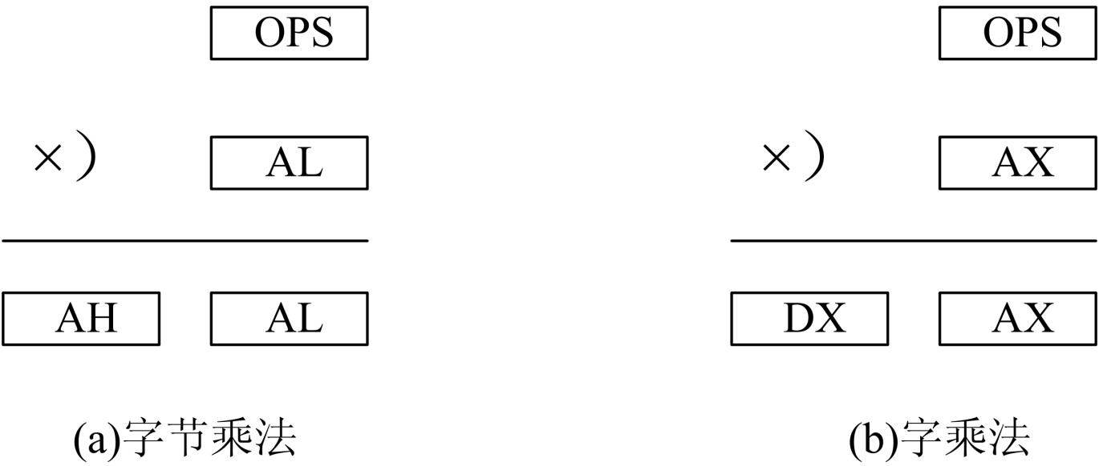
乘法指令
无符号数乘法指令MUL(multiplication)
格式： MUL OPS
功能： 字节乘法： (AL)×(OPS)→AX 字乘法： (AX)×(OPS)→(DX，AX)
注意：OPS不能是立即数、MUL指令只影响CF、OF标志。

Slide 49
对于字节乘法，若AH≠0，则CF=1，OF=1；否则CF=0，OF=0。
对于字乘法，若DX≠0，则CF=1，OF=1；否则CF=0，OF=0。

Slide 50
乘法指令
有符号数乘法指令IMUL(integer multiplication)
格式：IMUL OPS
功能：字节乘法： (AL)×(OPS)→AX
字乘法： (AX)×(OPS)→(DX，AX)
IMUL指令的使用注意事项同MUL指令

Slide 51
符号扩展指令
将字节扩展为字指令CBW(change byte to word)
格式：CBW
功能：将AL的内容从字节扩展为字，存放到AX。
若AL中数据的最高位为0，则(AH)=00H；
若AL中数据的最高位为1，则(AH)=0FFH。
该指令不影响标志位。
例 3.9 MOV AL,-7 原码：10000111 补码：11111001
CBW 执行后,(AX)=0FFF9H

Slide 52
符号扩展指令
将字扩展为双字指令CWD(change word to double word)
格式：CWD
功能：将AX的内容从字扩展为双字，存放到DX、AX。
若AX中数据的最高位为0，则(DX)=0000H；
若AX中数据的最高位为1，则(DX)=0FFFFH。
该指令不影响标志位。
例3.10 MOV DX,0
MOV AX, OFFABH
CWD 指令执行后,(DX)=0FFFFH;(AX)=0FFABH。

Slide 53
除法运算指令
无符号数除法指令DIV(divide)
格式：DIV OPS
功能：
字节除法：(AX)/(OPS)→AL(商)，AH(余数)
字除法： (DX，AX)/ (OPS)→AX(商)，DX(余数)

Slide 54
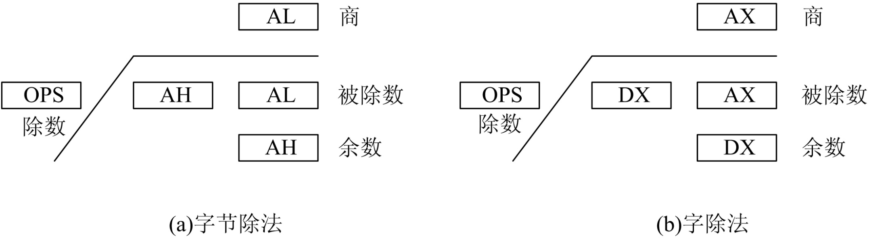
图示
DIV指令在使用应该注意：
OPS不能是立即数。
除法指令不影响标志位，除0会导致结果溢出，产生溢出中断。

Slide 55
除法运算指令
有符号数除法指令IDIV(integer divide)
格式：IDIV OPS
功能：
字节除法： (AX)/(OPS)→AL(商)， AH(余数)
字除法： (DX，AX)/ (OPS)→AX(商)，DX(余数)

Slide 56
十进制调整指令
加法的BCD码调整指令（DAA、AAA）
减法的BCD码调整指令（DAS、AAS）
乘法的非压缩BCD码调整指令AAM
除法的非压缩BCD码调整指令AAD

Slide 57
压缩BCD码的加法调整指令DAA
格式：DAA(dicimal add with adjust)
功能：将AL中二进制加法运算的结果调整为两位压缩BCD码，结果仍保留在AL中。
若AL的低4位大于9，则AL的内容加06H, 并AF位置1；
若AL的高4位大于9，则AL的内容加60H, 并CF位置1；
若AF=1，则低4位要加6；若CF=1，则高4位要加6。
例如：MOV BL，35H
MOV AL，56H
ADD AL，BL
DAA
上述指令序列执行后，(AL)=91H ，CF=0，AF=1。
注意：DAA一般紧跟在ADD或ADC指令后使用，单独使用没有意义。
0011 0101
＋ 0101 0110
1000 1011
＋ 0110
1001 0001

Slide 58
逻辑运算指令
可以对字或字节按位进行逻辑运算。
包括：
非运算指令NOT
与运算指令AND
测试指令TEST
或运算指令OR
异或运算指令XOR

Slide 59
非运算指令NOT
格式：NOT OPD
功能：将目的操作数的内容按位取反后，再送回目的操作数。
该指令不影响标志位。

Slide 60

与运算指令AND
格式：AND OPD，OPS
功能：将目的操作数的内容与源操作数按位相与，结果送回目的操作数。
影响标志位SF、ZF、PF，使OF=0，CF=0，对AF无定义。
例如： AND AL，0FH
执行前：(AL) =39H
执行后：(AL) =09H
AND指令常用于屏蔽不需要的位，上例中将AL高4位屏蔽，取得低4 位。

Slide 61

测试指令TEST
格式：TEST OPD，OPS
功能：将目的操作数的内容与源操作数按位相与，但结果不送回目的操作数。
影响标志位SF、ZF、PF，使OF=0，CF=0，对AF无定义。
例子： TEST AL，80H
执行前：(AL) =39H
执行后： ZF=1
该指令可以用于判断目的操作数的某个数位是否1。上例中可以根据ZF=1，判断出AL内容的最高位为零

Slide 62

或运算指令OR
格式：OR OPD，OPS
功能：将目的操作数的内容与源操作数按位相或，结果送回目的操作数。影响标志位SF、ZF、PF，使OF=0，CF=0，对AF无定义。
例3：OR AL，55H；
执行前：(AL)=49H
执行后：(AL)=5DH
该指令常用来将目的操作数的某一位或几位置1。

Slide 63

异或运算指令XOR
格式：XOR OPD，OPS
功能：将目的操作数的内容与源操作数按位异或，结果送回目的操作数。影响标志位SF、ZF、PF，使OF=0，CF=0，对AF无定义。
例4：XOR AL，01H；
执行前：(AL)=49H
执行后：(AL)=48H
由于某个操作数和同一个数异或结果为0，故异或运算常被用来比较两数是否相等或初始化某数为0。

Slide 64
移位指令
这组指令可以对字节或字中的各位进行算术移位和逻辑移位。
移位次数可以是１也可以大于１。若移位次数大于１时，必须将次数预先放入CL。
这组指令影响除AF以外的各个标志位。
包括：
算术左移指令SAL (arithmetic shift left)
逻辑左移指令SHL(shift left)
算术右移指令SAR (arithmetic shift right)
逻辑右移指令SHR(shift right)

Slide 65
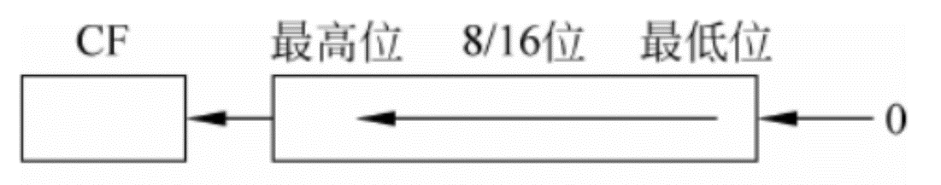

逻辑左移指令SHL
格式：SHL OPD，OPS
功能：
例5：MOV CL，3
SHL AL，CL
执行前：(AL)=01H
执行后：(AL)=08H，CF=0
无符号数的逻辑左移一位相当于目的操作数乘2。

Slide 66
算术左移指令SAL（Arithmetic left shift）
格式：SAL OPD，OPS
功能：与逻辑左移指令SHL完全相同。

Slide 67

逻辑右移指令SHR
格式：SHR OPD，OPS
功能：
例6：SHR AL，CL
执行前：(AL)=9AH，(CL)=4
执行后：(AL)=09H，CF=1

Slide 68

算术右移指令SAR （Arithmetic right shift）
格式：SAR OPD，OPS
功能：
例7：SAR BH，CL
执行前：(BH)=84H，(CL)=2
执行后：(BH)=0E1H，CF=0

Slide 69
循环移位指令
循环移位次数的设置和移位指令相同。
这组指令只影响CF、OF标志位。
循环移位指令常用于按位检查某单元的内容或实现某单元的半字或半字节互换等。
包括：
循环左移指令ROL(rotate left)
循环右移指令ROR(rotate right)
带进位的循环左移指令RCL (rotate left with carry)
带进位的循环右移指令RCR (rotate right with carry)

Slide 70

循环左移指令ROL
格式：ROL OPD，OPS
功能：
根据源操作数OPS中的移位次数，将目的操作数的内容连续进行循环左移操作。
例如： ROL DL，CL
执行前：(DL) =0FAH，(CL)=4
执行后：(DL) =0AFH，CF=1

Slide 71
循环右移指令ROR
格式：ROR OPD，OPS
功能：
根据源操作数OPS中的移位次数，将目的操作数的内容连续进行循环右移操作。

Slide 72
带进位的循环左移指令RCL
格式：RCL OPD，OPS
功能：
根据源操作数OPS中的移位次数，连续对目的操作数的内容带CF循环左移操作。

Slide 73
带进位的循环右移指令RCR
格式： RCR OPD，OPS
功能：
根据源操作数OPS中的移位次数，连续对目的操作数的内容带CF循环右移操作。
例有一无符号32位二进制数存放在DX、AX，其高16位在DX，低16位在AX，以下指令序列实现对该数的除2操作。
SHR DX，1 运行后 (DX)=002BH CY=0
RCR AX，1 运行后 (AX)=003CH CY=0
设 (DX)=56H (AX)=78H 00560078H 01010110 01111000
002B003CH

Slide 74
例题
指出下列语句的错误。
（1）MOV BL，[SI][DI]
（2）MOV 45H，AX
（3）INC 12
（4）MOV [BX]，[SI+BP+BUF]
（5）MOV BL，AX
（6）MOV CS，AX
（7）OUT 240H，AL
（8）MOV SS，2000H
（9）LEA BX，AX
（10）XCHG AL，78H
不允许同时使用变址寄存器
目的操作数不能是立即数
操作数不能是立即数
两个操作数不能同是存储单元
操作数不匹配
CS不能作为目的操作数
端口号大于FFH时，必须先将端口号放入DX寄存器中
段寄存器不能用立即数来赋值，可改成MOV SS，AX
源操作数必须是存储器操作数，如LEA BX，BUFFER
交换指令不能对立即数操作,操作数不能是立即数

Slide 75
串操作类指令概述
字符串是指存储器中顺序存放的类型相同的字节或字的序列。
串操作是指对串中每个元素都执行同样的操作。
规定一个字符串的长度最长不能超过64K字节。
源串存放在数据段，用SI提供源串的偏移地址。
目的串存放在附加段，用DI提供目的串的偏移地址。
当方向标志DF=0：地址指针SI、DI自动加1(字节串)或2(字串)
当方向标志DF=1：地址指针SI、DI自动减1(字节串)或2(字串)
串操作指令前不加重复前缀，串操作只执行一次。
如重复执行串操作，可以用CX存放重复的次数，每重复执行一次，CX内容减1。当CX内容减为0时，串操作停止。

Slide 76
重复指令前缀
重复前缀是写在串操作指令前，用于说明串操作的反复执行。
包括：
无条件重复前缀REP(repeat)
相等/为零重复前缀REPE(repeat when eqal)/REPZ(repeat when zero flag)
不相等/不为零重复前缀REPNE(repeat when not eaqal)/REPNZ

Slide 77
无条件重复前缀REP
格式：REP
功能：用于一个串操作指令的前缀，每重复执行一次串操作指令，CX的内容减1，直到(CX)=0 为止。
执行步骤如下：
①先判断CX的内容，如(CX)=0，则串操作停止，否则执行第②步；
②(CX)-1→CX ；
③执行其后的串操作指令，转第①步。

Slide 78
相等/为零重复前缀REPE/REPZ
格式：REPE/REPZ
功能：用于一个串操作指令的前缀，每重复执行一次串操作指令，CX的内容减1，直到(CX)=0 或ZF=0为止。
执行步骤如下：
①先判断CX的内容，如(CX)=0或ZF=0，则串操作停止，否则执行第②步；
②(CX)-1→CX ；
③执行其后的串操作指令，转第①步。

Slide 79
不相等/不为零重复前缀REPNE/REPNZ
格式：REPNE/REPNZ
功能：用于一个串操作指令的前缀，每重复执行一次串操作指令，CX的内容减1，直到(CX)=0 或ZF=1为止。
执行步骤如下：
①先判断CX的内容，如(CX)=0或ZF=1，则串操作停止，否则执行第②步；
②(CX)-1→CX ；
③执行其后的串操作指令，转第①步。

Slide 80
数据字节串/字串传送指令
格式：MOVSB(move string byte)/MOVSW(move string word)
功能：将数据段中由(DS:SI)指向的源串的一个字节(字)传送到附加段由(ES:DI)指向的目的串中，且相应修改地址指针，使其指向下一个字节(字)。

Slide 81
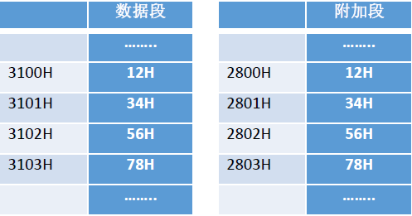
数据字节串/字串传送指令
例：将内存单元数据段偏移地址3100H开始的100个字节传送到附加段偏移地址2800H开始的内存单元。
CLD
MOV SI，3100H
MOV DI，2800H
MOV CX，100
REP MOVSB

Slide 82
数据字节串/字串比较指令
格式：CMPSB/CMPSW(compare string)
功能：将数据段中由(DS:SI)指向源串的一个字节(字)减去附加段由(ES:DI)指向的目的串的一个字节(字)，不回送结果，只根据结果影响标志位，并相应修改地址指针，使其指向下一个字节(字)。

Slide 83
数据字节串/字串比较指令
例：检查内存单元数据段2200H开始的50个字节与附加段3200H开始的50个字节是否对应相等。如相等，则BX=0；若不相等，BX指向第一个不相等的字节单元。AL存放第一个不相等的源串内容。
CLD
MOV SI，2200H
MOV DI，3200H
MOV CX，50
REPE CMPSB
JZ LP1
DEC SI
MOV BX，SI
MOV AL，[SI]
JMP LP2
LP1:MOV BX，0
LP2:

Slide 84
数据字节串/字串检索指令
格式：SCASB/SCASW(scan string)
功能：将AL(AX)的内容减去附加段由(ES:DI)指向的目的串的一个字节(字)，不回送结果，只根据结果影响标志位，并相应修改地址指针，使其指向下一个字节(字)。

Slide 85
例：在内存附加段首地址为4300H起的100个字节中，查找是否有“*”，如有， 则将偏移地址送BX ，否则BX=0。
CLD
MOV DI，4300H
MOV AL，‘*’
MOV CX,100
REPNZ SCASB
JNZ LP1
DEC DI
MOV BX，DI ；找到“*”，偏移地址送BX
JMP LP2
LP1：MOV BX，0 ；未找到
LP2：

Slide 86
数据字节串/字串读出指令
格式：LODSB/LODSW(load string)
功能：将数据段中由(DS:SI)指向源串的一个字节(字)读出，放入AL(AX)中，并相应修改地址指针，使其指向下一个字节(字)。
LODS指令一般不与重复前缀指令连用。

Slide 87
数据字节串/字串写入指令
格式：STOSB/STOSW(store string)
功能：将AL(AX)的内容写入附加段中由(ES:DI)指向的目的串一个字节(字)中，并相应修改地址指针，使其指向下一个字节(字)。
例：将内存数据段首地址为1800H起的100个字节清零。
CLD
MOV DI，1800H
MOV CX，100
XOR AL，AL
REP STOSB
STOS指令与REP重复前缀连用可实现批量写入功能。

Slide 88
控制转移类指令
控制转移指令用来控制程序的执行流程。
程序执行顺序的改变实际上是通过修改代码段寄存器CS和指令指针IP的内容来实现的。
包括：
无条件转移指令
条件转移指令
循环转移指令
子程序调用和返回指令
中断和中断返回指令

Slide 89
无条件转移指令
无条件地转移到指令指定的地址去执行从该地址开始的指令。
包括：
段内直接短转移
段内直接转移
段内间接转移
段间直接转移
段间间接转移

Slide 90
段内直接转移
段内直接短转移
格式：JMP SHORT目标标号
目标地址与JMP指令的下一条指令地址之差在-128～+127字节之间。
段内直接转移
格式：JMP （NEAR PTR） 目标标号
功能：转移的范围扩大到-32768～+32767字节之间。

Slide 91
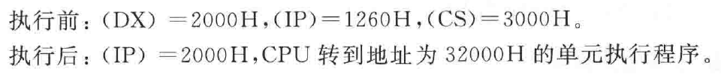
段内间接转移
格式：JMP WORD PTR OPD
功能：转移到OPD所指定的目标地址去执行程序。
OPD只能是16位寄存器或两个连续存储的内存字节单元。转移范围为64KB。
例如：JMP DX

Slide 92
段间直接转移
格式：JMP FAR PTR 目标标号
功能：将目标标号所在的段基址送CS，将目标标号相对所在段的段内偏移地址送IP。
可以转移范围为1MB。

Slide 93
段间间接转移
格式：JMP DWORD PTR OPD
功能：目的操作数为双字，将目的操作数的第一个字送IP，将目的操作数的第二个字送CS。
可以转移范围为1MB。

Slide 94
段间间接转移举例
例如： JMP DWORD PTR[BX]
执行前：(BX) =2000H，(DS)=5000H，(52000H)=0200H，(52002H)=0400H
执行后：(IP) =0200H，
(CS)=0400H，
CPU转到地址为04200H单元执行程
序。

Slide 95
条件转移指令
满足条件，则转移，不满足条件则顺序执行。
转移范围都只有-128~+127个字节。所有条件转移指令对标志位均无影响。
包括：
单标志位转移指令
无符号数的条件转移指令
有符号数的条件转移指令
测试CX条件转移指令

Slide 96
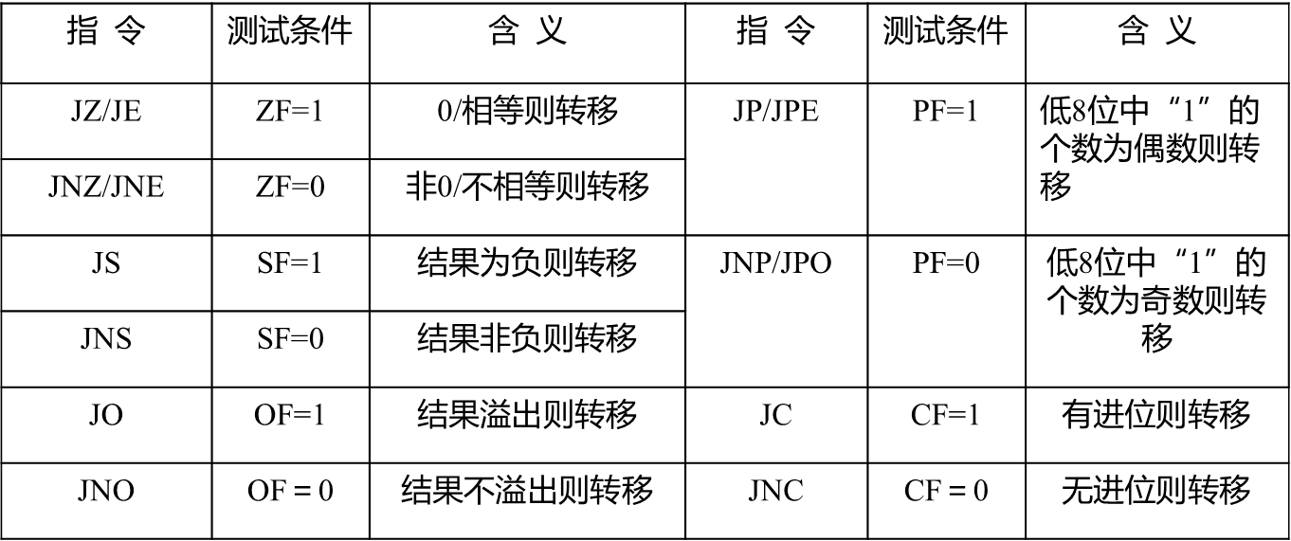
单标志位转移指令

Slide 97
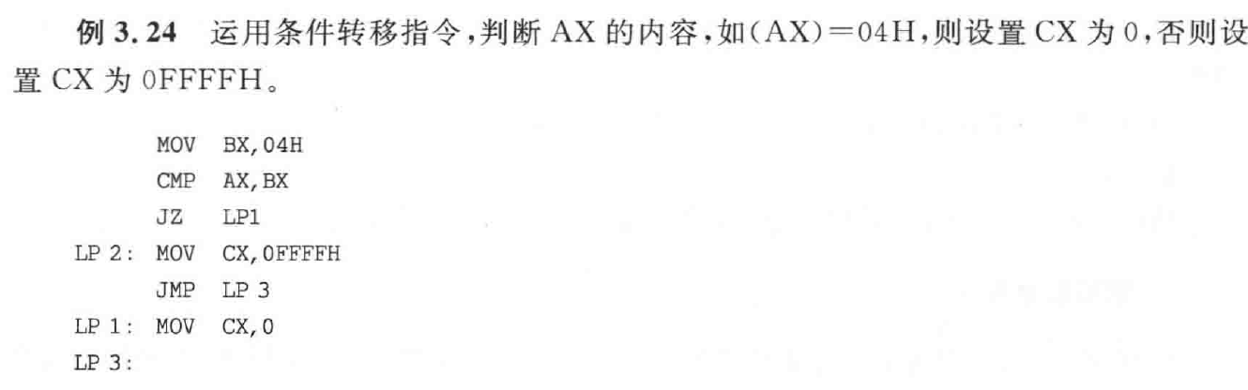

Slide 98
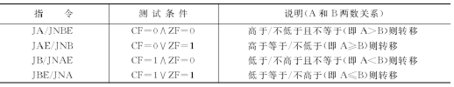
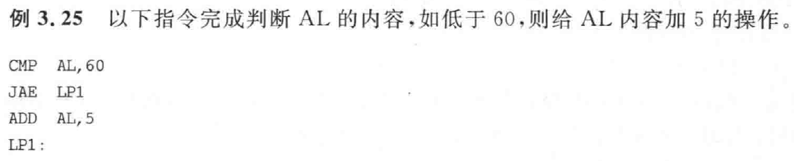
无符号数的条件转移指令
该组转移指令用于无符号数的比较，并根据比较的结果进行转移。 (above ，blow and eqal)

Slide 99
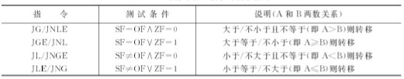
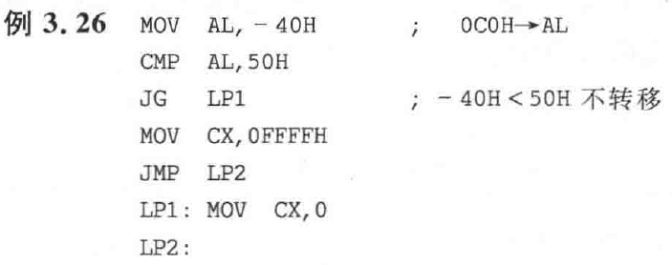
有符号数的条件转移指令
该组转移指令用于有符号数的比较，并根据比较的结果进行转移。 (greater, not less and not eqal）
补码

Slide 100
测试CX条件转移指令
格式：JCXZ（jump when CX is zero) 目标标号
功能：若(CX)=0，则转移到目标标号所指定地址去执行程序。

Slide 101
循环转移指令
一般用它们来实现程序循环，循环的次数必须放在CX寄存器中，这组指令也不影响标志位。
包括：
计数循环指令
相等/为零计数循环指令
不相等/不为零计数循环指令

Slide 102
计数循环指令
格式： LOOP 标号
功能：每执行一次LOOP指令，CX的内容减１，若CX≠0，则循环转移到标号所指定的目标地址去重复执行程序，直到CX=0，退出循环，接着执行LOOP指令的下一条指令。
例： MOV CX，0100H；设置循环次数
DELAY：LOOP DELAY
LOOP指令执行转移时，用9个时钟周期，结束循环指向下一条指令时，用5个时钟周期，程序员可以设置循环次数，来控制延迟的时间。

Slide 103
相等/为零计数循环指令
格式：LOOPE/LOOPZ 标号
功能：每执行一次循环指令，CX的内容减１，若CX≠0且ZF=1，则循环转移到标号所指定的目标地址去重复执行程序，否则执行循环指令的下一条指令。

Slide 104
不相等/不为零计数循环指令
格式：LOOPNE/LOOPNZ 标号
功能：每执行一次循环指令，CX的内容减１，若CX≠0且ZF=0，则循环转移到标号所指定的目标地址去重复执行程序，否则执行循环指令的下一条指令。

Slide 105
子程序调用和返回指令
子程序调用指令CALL
段内直接调用 CALL 标号
段内间接调用 CALL WORD PTR OPD
段间直接调用 CALL FAR PTR 标号
段间间接调用 CALL DWORD PTR OPD

Slide 106
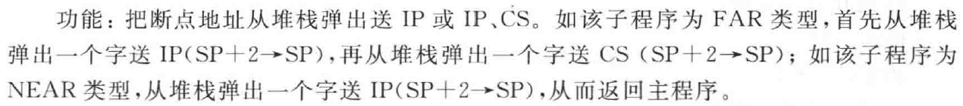
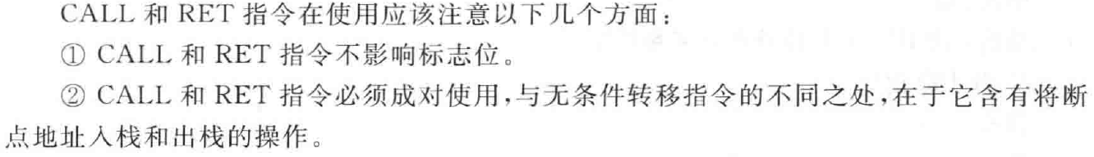
返回指令RET
返回指令RET
带弹出值的返回指令RET n SP+n SP

Slide 107
中断和中断返回指令
中断指令：使CPU暂停执行后续指令，而转去执行相应的中断服务程序。
中断返回指令：从中断服务程序返回主程序。
包括：
软中断指令
中断返回指令
溢出中断指令

Slide 108
中断和中断返回指令
软中断指令
格式：INT n
功能：n为中断类型码，可以取0～0FFH之间的256个值。每个中断类型码在中断矢量表中占4个字节，前两个字节用来存放中断服务程序入口地址的偏移地址，后两个字节用来存放段基址。

Slide 109
中断和中断返回指令
中断返回指令
格式：IRET（interrupt return)
功能：放在中断服务程序的出口处，由它从堆栈中弹出程序断点分别送IP、CS，并弹出一个字送标志寄存器FR，以退出中断，返回到断点处执行后续程序。
中断服务程序的最后一条指令必须是IRET。

Slide 110
中断和中断返回指令
溢出中断指令
格式：INTO(overflow interrupt)
功能：该指令为单字节指令，中断类型码为4，放在有符号的算术运算指令之后，仅当运算产生溢出(OF=1)时，即向CPU发出溢出中断请求。

Slide 111
处理器控制类指令
标志位操作指令
进位位清0指令：CLC(clear carry, CF=0)
进位位求反指令：CMC(carry make chang)
进位位置1指令：STC(set carry, CF=1)
关中断指令：CLI(clear interrupt, IF=0)
开中断指令：STI(set interrupt, IF=1)
方向标志清0指令：CLD(clear direction,DF=0)
方向标志置1指令：STD(set direction,DF=1)

Slide 112
处理器控制类指令
外部同步指令
空操作指令NOP(no operation)
暂停指令HLT(halt)
交权指令ESC
等待指令WAIT

